Slide 1
计算机专业课程
计算机网络
河海大学计算机与信息学院

Slide 2
共享式以太网

Slide 3
以太网的两个标准
DIX Ethernet V2 是世界上第一个局域网产品（以太网）的规约。
IEEE 的 802.3 标准。
DIX Ethernet V2 标准与 IEEE 的 802.3 标准只有很小的差别，因此可以将 802.3 局域网简称为“以太网”。
严格说来，“以太网”应当是指符合 DIX Ethernet V2 标准的局域网

Slide 4

共享式以太网
网卡检查收到的帧的目标地址，本机地址，本机所在组的地址，广播地址，三类地址的帧将被接收。
最初的以太网是将许多计算机都连接到一根总线上。当初认为这样的连接方法既简单又可靠，因为总线上没有有源器件。
匹配电阻
匹配电阻
只有 D 接受
B 发送的数据
A
B
C
D
E
不接受
B向 D
发送数据
不接受
接受
不接受

Slide 5
以太网的广播方式发送
总线上的每一个工作的计算机都能检测到 B 发送的数据信号
由于只有计算机 D 的地址与数据帧首部写入的地址一致，因此只有 D 才接收这个数据帧
其他所有的计算机（A, C 和 E）都检测到不是发送给它们的数据帧，因此就丢弃这个数据帧而不能够收下来
具有广播特性的总线上实现了一对一的通信

Slide 6
以太网采取了两种重要的措施
采用较为灵活的无连接的工作方式，即不必先建立连接就可以直接发送数据。
以太网对发送的数据帧不进行编号，也不要求对方发回确认。
  这样做的理由是局域网信道的质量很好，因信道质量产生差错的概率是很小的。

Slide 7
以太网提供的服务
以太网提供的服务是不可靠的交付，即尽最大努力的交付
当目的站收到有差错的数据帧时就丢弃此帧，其他什么也不做。差错的纠正由高层来决定。
如果高层发现丢失了一些数据而进行重传，但以太网并不知道这是一个重传的帧，而是当作一个新的数据帧来发送。

Slide 8
以太网发送的数据都使用
曼彻斯特(Manchester)编码
码元
1
0
0
0
1
0
0
1
1
1
基带数字信号
曼彻斯特编码
出现电平转换

Slide 9
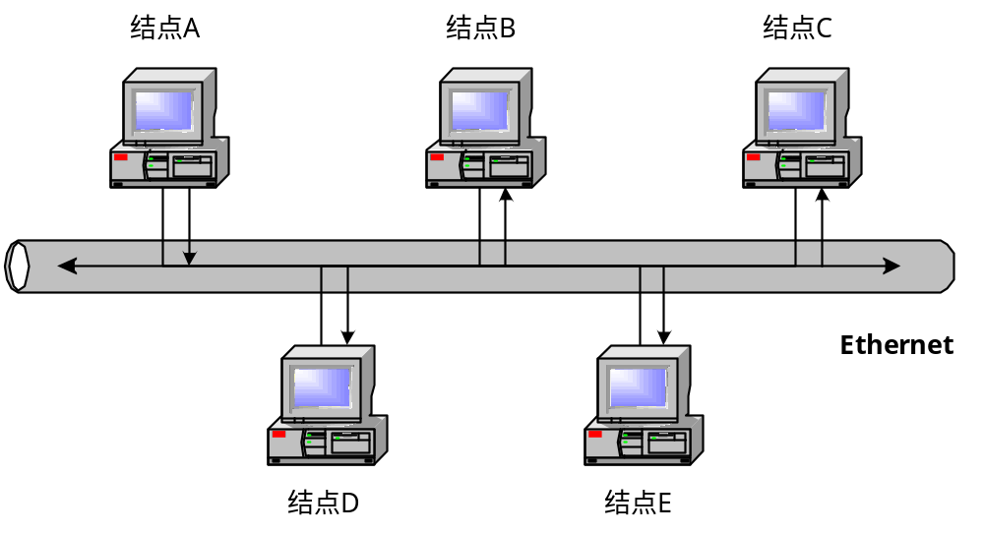
在以太网中采用“竞争”策略来获得信道。这种方案称做载波监听多路访问/冲突检测协议，简写为CSMA/CD，以太网的工作原理可以概括为：
共享式以太网的工作原理
先听后发
边发边听
冲突停止
延迟重发

Slide 10
发前先监听方式信道是否有信息在传递。
先听后发
非坚持的CSMA：线路忙，等待一段时间，再侦听；不忙时，立即发送；减少冲突，信道利用率降低。
1坚持的CSMA：线路忙，继续侦听；不忙时，立即发送；提高信道利用率，增大冲突。
p坚持的CSMA：线路忙，继续侦听；不忙时，根据p概率进行发送，另外的1-p概率为继续侦听（p是一个指定概率值）；有效平衡，但复杂。

Slide 11
发送站点传输过程中仍继续监听媒体，以检测是否存在冲突。如果发生冲突，信道上可以检测到超过发送站点本身发送的载波信号的幅度，由此判断出冲突的存在。一旦检测到冲突，就立即停止发送，并向总线上发一串阻塞信号，用以通知总线上其它各有关站点。这样，通道容量就不致因白白传送已受损的帧而浪费，可以提高总线的利用率。
边听边发（碰撞检测/冲突检测）

Slide 12
边听边发 - 碰撞窗口
等于任意两个站之间最大传播时延的两倍，即2τ 。
假定A、B两个站点位于总线两端，两站点之间的最大传播时延为τ.当A站点发送数据后，经过接近于最大传播时延τ时,B站点正好也发送数据，此时冲突便发生。发生冲突后,B 站点立即可检测到该冲突，而A站点需再经过一份最大传播时延τ后，才能检测出冲突。

Slide 13
1 km
A
B
t = 0
B 发送数据
碰撞
A 检测到发生碰撞
t = τ − δ
t
t = τ
单程端到端
传播时延记为τ
t = 2τ − δ
B 检测到发生碰撞
t = 0
A 检测到
信道空闲
发送数据
A
B
t = τ − δ
B 检测到信道空闲
发送数据
A
B
A
B
t = τ − δ / 2
发生碰撞
t = τ
B 检测到发生碰撞
停止发送
A
B
STOP
t = 2τ − δ
A 检测到
发生碰撞
STOP
A
B

Slide 14
边听边发 - 碰撞窗口
以太网取 51.2 μs （微秒）为争用期的长度。
对于 10 Mb/s 以太网，在争用期内可发送10*10⁶*51.2*10⁻⁶=512 bit，即 64 字节。
以太网在发送数据时，若前 64 字节没有发生冲突，则后续的数据就不会发生冲突。
如果发生冲突，就一定是在发送的前 64 字节之内。由于一检测到冲突就立即中止发送，这时已经发送出去的数据一定小于 64 字节。以太网规定了最短有效帧长为 64 字节，凡长度小于 64 字节的帧都是由于冲突而异常中止的无效帧。

Slide 15
冲突停止
（1）在争用期内发送方一直监听信道，发现冲突就立即停止发送，并发送一段干扰信号，加强冲突，让各方都能够检测到冲突的存在；
（2）超出争用期后，继续发送，但不监听信道，后继连续发的帧也不监听信道。

Slide 16
一个站在发现冲突后，应立即停止本次发送，然后重新安排发送。有多种重发策略。目前常用的策略有以下2种：
(1)随机策略：发送方发现冲突后，推迟一随机时间，再进行重发。
(2)采用二进制指数退避算法BEB延迟重发。
延迟重发

Slide 17
二进制指数类型退避算法
发生碰撞的站在停止发送数据后，要推迟（退避）一个随机时间才能再发送数据。
  基本退避时间取争用期 2τ。
  定义重传次数 k ，k ≤ 10，即
  k = Min[重传次数, 10]
  从整数集合[0,1,…, (2^{k} −1)]中随机地取出一个数，记为 r。重传所需的时延就是 r 倍的基本退避时间。
  当重传达 16 次仍不能成功时即丢弃该帧，并向高层报告。

Slide 18
CSMA/CD的发送流程图
准备发送帧
二进制指数退避算法
Yes
信道忙？
延迟随机时间
No
No
发送帧
Yes
N≥16?
No
No
发送完？
碰撞？
发送失败
Yes
Yes
碰撞次数N+1
发送成功
发送Jam

Slide 19
两种不同的以太网MAC 帧格式
常用的以太网MAC帧格式有两种标准：
    TCP/IP Ethernet V2 标准
    IEEE 的 802.3 标准
最常用的 MAC 帧是以太网 V2 的格式

Slide 20
以太网 V2 的 MAC 帧格式
IP 数据报
IP 层
字节
6
6
2
46 ~ 1500
4
以太网 V2
MAC 帧
目的地址
源地址
类型
数 据
FCS
MAC 层
插入
8 字节
MAC 帧
物理层
7 字节
1 字节
…
10101010101010 10101010101010101011
前同步码
帧开始
定界符

Slide 21
以太网 V2 的 MAC 帧格式
目的地址字段 6 字节
IP 数据报
IP 层
字节
6
6
2
46 ~ 1500
4
以太网 V2
MAC 帧
目的地址
源地址
类型
数 据
FCS
MAC 层
MAC 帧
物理层

Slide 22
以太网 V2 的 MAC 帧格式
源地址字段 6 字节
IP 数据报
IP 层
字节
6
6
2
46 ~ 1500
4
以太网 V2
MAC 帧
目的地址
源地址
类型
数 据
FCS
MAC 层
MAC 帧
物理层

Slide 23
以太网 V2 的 MAC 帧格式
类型字段用来标志上一层使用的是什么协议，
以便把收到的 MAC 帧的数据上交给上一层的这个协议。
类型字段 2 字节
IP 数据报
IP 层
字节
6
6
2
46 ~ 1500
4
以太网 V2
MAC 帧
目的地址
源地址
类型
数 据
FCS
MAC 层
MAC 帧
物理层

Slide 24
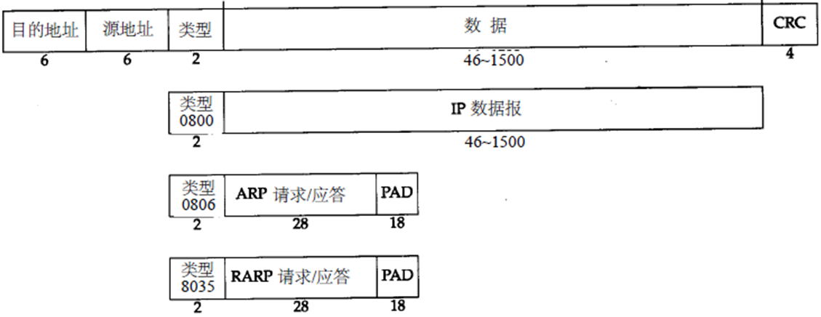
以太网 V2 的 MAC 帧格式
IP数据包，ARP,RARP数据包都会交由链路层传递。

Slide 25
以太网 V2 的 MAC 帧格式
数据字段的正式名称是 MAC 客户数据字段
最小长度 64 字节 − 18 字节的首部和尾部 = 数据字段的最小长度
数据字段 46 ~ 1500 字节
IP 数据报
IP 层
字节
6
6
2
46 ~ 1500
4
以太网 V2
MAC 帧
目的地址
源地址
类型
数 据
FCS
MAC 层
MAC 帧
物理层

Slide 26
以太网 V2 的 MAC 帧格式
当传输媒体的误码率为 1×10⁻⁸ 时，
MAC 子层可使未检测到的差错小于 1×10⁻¹⁴。
FCS 字段 4 字节
IP 数据报
IP 层
字节
6
6
2
46 ~ 1500
4
以太网 V2
MAC 帧
目的地址
源地址
类型
数 据
FCS
MAC 层
MAC 帧
物理层
当数据字段的长度小于 46 字节时，
应在数据字段的后面加入整数字节的填充字段，
以保证以太网的 MAC 帧长不小于 64 字节。

Slide 27
以太网 V2 的 MAC 帧格式
在帧的前面插入的 8 字节中的第一个字段共 7 个字节，
是前同步码，用来迅速实现 MAC 帧的比特同步。
第二个字段是帧开始定界符，表示后面的信息就是MAC 帧。
IP 数据报
IP 层
字节
6
6
2
46 ~ 1500
4
以太网 V2
MAC 帧
目的地址
源地址
类型
数 据
FCS
MAC 层
插入
8 字节
MAC 帧
物理层
7 字节
1 字节
为了达到比特同步，
在传输媒体上实际传送的
要比 MAC 帧还多 8 个字节
…
10101010101010 10101010101010101011
前同步码
帧开始
定界符

Slide 28
无效以太网MAC 帧
帧的长度不是整数个字节；
用收到的帧检验序列 FCS 查出有差错；
数据字段的长度不在 46 - 1500 字节之间。
有效的 MAC 帧长度为 64 -1518 字节之间。
对于检查出的无效 MAC 帧就简单地丢弃。以太网不负责重传丢弃的帧。

Slide 29
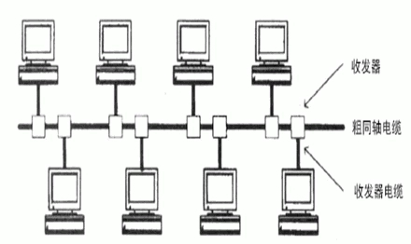
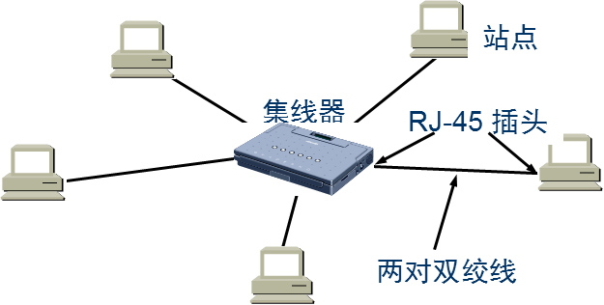
使用集线器和双绞线的以太网
传统以太网最初是使用粗同轴电缆，后来演进到使用比较便宜的细同轴电缆。
同轴电缆连接的以太网
最后发展为使用更便宜和更灵活的双绞线。这种以太网在物理上是星形拓扑，在星形的中心则增加了一种可靠性非常高的设备，叫做集线器(hub) 。
集线器和双绞线连接的以太网

Slide 30
使用集线器和双绞线的以太网
集线器从源端口接收到信号，进行放大，向其他所有端口进行转发。
使用集线器的以太网在逻辑上仍是一个总线网，各工作站使用的还是 CSMA/CD 协议，并共享逻辑上的总线。
集线器是一个多接口的转发器，工作在物理层。
集
线
器
双绞线
网卡
网卡
网卡
工作站
工作站
工作站
包含3个端口的集线器

Slide 31
星形 10BASE-T以太网
10M带宽，基带传输，介质为双绞线。
不用电缆而使用无屏蔽双绞线。每个站需要用两对双绞线，分别用于发送和接收。
集线器使用了大规模集成电路芯片，因此这样的硬件设备的可靠性已大大提高了。

Slide 32
以太网在局域网中的统治地位
10BASE-T 的通信距离稍短，每个站到集线器的距离不超过 100 m。
这种 10 Mb/s 速率的无屏蔽双绞线星形网的出现，既降低了成本，又提高了可靠性。
10BASE-T 双绞线以太网的出现，是局域网发展史上的一个非常重要的里程碑，它为以太网在局域网中的统治地位奠定了牢固的基础。

Slide 33
共享式以太网的缺点
所有节点共享同一冲突域，不能同时工作；
所有节点共享同一个带宽，传输效率低；
采用广播方式，容易造成广播风暴，而且不安全。

Slide 34
交换式以太网(快速以太网）

Slide 35
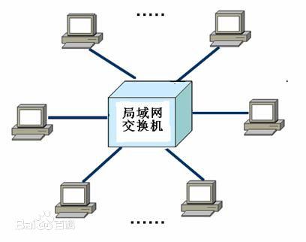
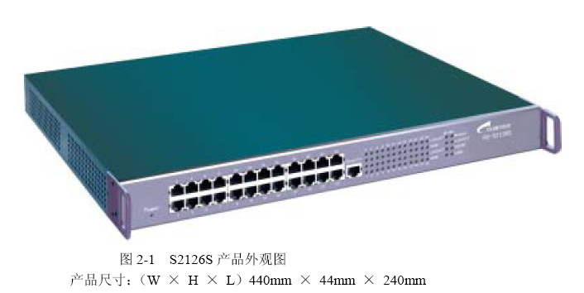
交换式以太网（星形拓扑）
以数据链路层的帧为数据交换单位，以以太网交换机为基础构成的网络。交换式以太网允许多对节点同时通信，每个结点可以独占传输通道和带宽，它从根本上解决了共享以太网所带来的问题。
以太网交换机工作在链路层。
锐捷s2126交换机

Slide 36
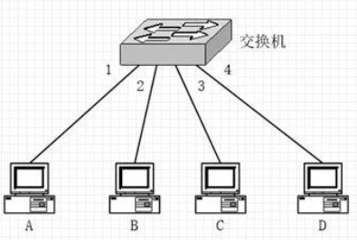
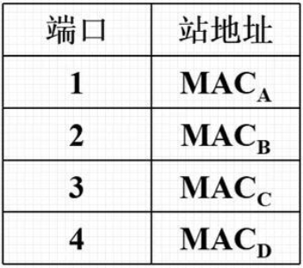
交换式以太网的工作原理
每个交换机内部维护一张表；
地址映射表（交换表）：记录了交换机上每个端口所连接主机的MAC地址信息，交换机根据这个表把数据帧转发到正确的端口上。
地址映射表
交换机交换的概要流程：
从端口接收数据帧（抛弃错误帧）
从帧中提取目标地址
查询地址映射表，得到目标地址对应的端口
向目标端口转发数据帧（不向源端口转发）（放到端口转发队列中）
冲突域局限于一个端口

Slide 37
以太网交换机的功能
1、地址表学习 ：建立地址映射表（交换表）。交换机的端口都具有编号，假设从某个端口P来的数据帧F，则该数据帧F中的源地址MAC_{F}就和P关联。
2、帧的转发和过滤：进行数据交换。
3、避免回路：利用交换机扩展网络时，避免构成回路。

Slide 38
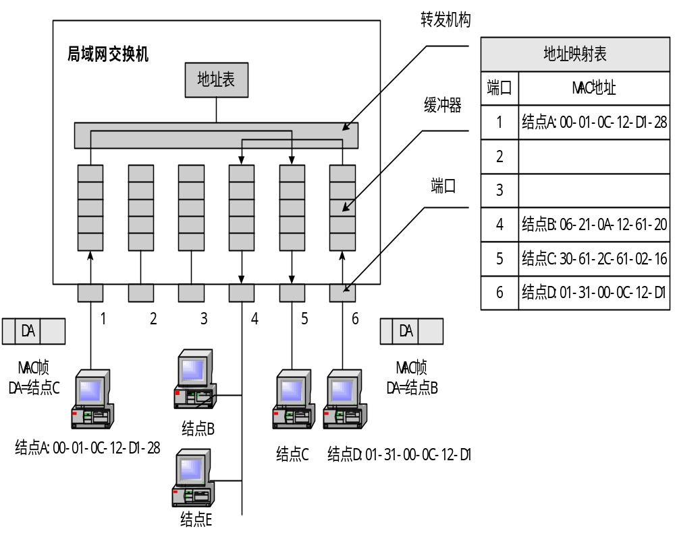
交换机的功能-地址学习
（1）初始地址表为空；
（2）节点A向节点D发送数据帧，到达交换机；
（3）交换机查询地址映射表，搜索MAC_{D}对应的端口；如果查询到，则向对应的端口转发，如果没有查询到，则向所有端口转发；
（4）交换机在映射表记录下MAC_{A}对应的端口。

Slide 39
每个端口既可以连接一个计算机，也可以连接另一个交换式以太网的交换机,形成树状结构。节点B,E可以视为是一个共享式以太网，作为交换式以太网的一个节点。
一个端口下接的所有计算机MAC地址在映射表中都可当前端口对应。如，地址映射表中MAC_{B},MAC_{E}都对应端口4.
交换机的功能-地址学习

Slide 40
交换机的功能-帧的转发和过滤
交换机的交换方式有以下两种：
1、存储转发交换 ：采用这种方式时，交换机就像一个分组结点交换机。它从一个输入端口收下一个帧，对帧进行校验，去掉错误帧，对正确的帧根据其目的地址转发到适当的输出端口。
2、直通交换：这种方式利用了目的地址处于MAC帧的最前面这一特点，直通交换不必将整个数据帧先缓存后再进行处理，而是在接收数据帧的同时就立即按数据帧的目的地址决定该帧的转发端口，这就使得转发速度大大提高。

Slide 41
以太网交换机的特点
单工、半双工、全双工多种工作方式：以太网交换机的每个接口都直接与主机相连，并且一般都工作在全双工方式。
交换速率高：以太网交换机由于使用了专用的交换结构芯片，其交换速率就较高。
吞吐量高：每个接口独享带宽，而非共享带宽。

Slide 42
独占传输媒体的带宽
以太网交换机的特点
对于普通 10 Mb/s 的共享式以太网，若共有 N 个用户，则每个用户占有的平均带宽只有总带宽(10 Mb/s)的 N 分之一。
使用以太网交换机时，虽然在每个接口到主机的带宽还是 10 Mb/s，但由于一个用户在通信时是独占而不是和其他网络用户共享传输媒体的带宽，因此对于拥有 N 对接口的交换机的总容量为 N×10 Mb/s。这正是交换机的最大优点。

Slide 43
高速以太网

Slide 44
100BASE-T 以太网
速率达到或超过 100 Mb/s 的以太网称为高速以太网。
在双绞线上传送 100 Mb/s 基带信号的星型拓扑以太网，仍使用CSMA/CD 协议。100BASE-T 以太网又称为快速以太网(Fast Ethernet)。

Slide 45
100BASE-T 以太网的特点
可在全双工方式下工作而无冲突发生。
MAC 帧格式仍然是 802.3 标准规定的。
保持最短帧长不变，争用期为5.12us,但将一个网段的最大电缆长度减小到 100 m。

Slide 46
100BASE-T 以太网 三种不同的物理层标准
100BASE-TX
  使用 2 对 UTP 5 类线或屏蔽双绞线 STP。
100BASE-FX
  使用 2 对光纤。
100BASE-T4
  使用 4 对 UTP 3 类线或 5 类线。

Slide 47
吉比特以太网
允许在 1 Gb/s 下全双工和半双工两种方式工作。
使用 802.3 协议规定的帧格式。
全双工方式不需要使用 CSMA/CD 协议。
与 10BASE-T 和 100BASE-T 技术向后兼容。

Slide 48
吉比特以太网的物理层
1000BASE-X 基于光纤通道的物理层：
  1000BASE-SX SX表示短波长
  1000BASE-LX LX表示长波长
  1000BASE-CX CX表示铜线
1000BASE-T
  使用 4对 5 类线 UTP

Slide 49

吉比特以太网的配置举例
中央服务器
100 Mb/s 链路
吉比特
交换
机
1 Gb/s 链路
百兆比特或吉比特集线器

Slide 50
10 吉比特以太网
10 吉比特以太网与 10 Mb/s，100 Mb/s 和 1 Gb/s 以太网的帧格式完全相同。
10 吉比特以太网还保留了 802.3 标准规定的以太网最小和最大帧长，便于升级。
10 吉比特以太网不再使用铜线而只使用光纤作为传输媒体。
10 吉比特以太网只工作在全双工方式，因此没有争用问题，也不使用 CSMA/CD 协议。

Slide 51
以太网从 10 Mb/s 到10 Gb/s 的演进
以太网从 10 Mb/s 到 10 Gb/s 的演进证明了以太网是：
可扩展的（从 10 Mb/s 到 10 Gb/s）。
灵活的（多种传输媒体、全/半双工、共享/交换）。
易于安装。
稳健性好。

Slide 52

以太网接入举例：光纤到大楼 FTTB
采用交换机逐级汇聚。
高速汇接点 GigaPoP
10 M
1 Gb/s
10 M
吉比特以太网
10 M
光结点汇接点
100 M
1 Gb/s
100 M

Slide 53
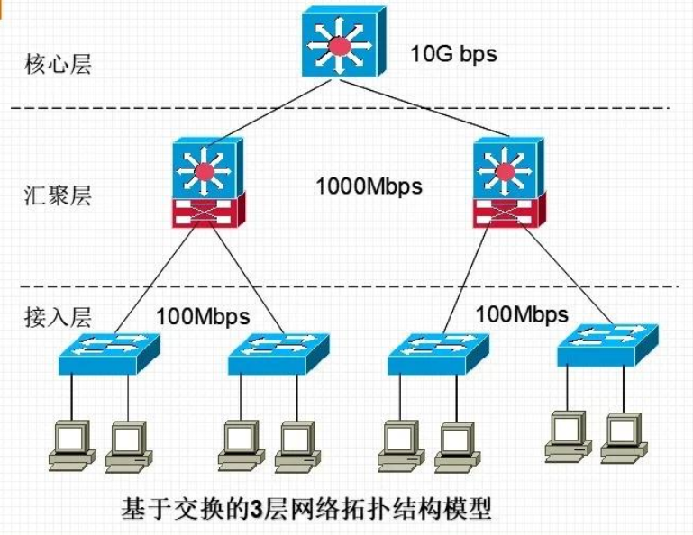
组网中普遍采用3层结构模型
核心层用于高速数据转发
汇聚层负责路由聚合及流量控制
接入层面向工作组及访问控制
该模型结构清晰，网络运行效率高，易于扩展。

Slide 54
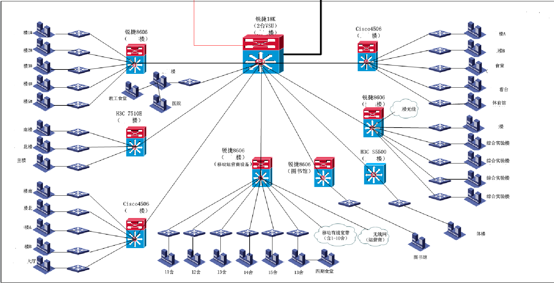
某单位三级组网

Slide 55
交换机与集线器的区别
1、集线器属于OSI的物理层设备，交换机属于数据链路层设备。
2、集线器是一种广播模式，集线器的某个端口工作时，其他所有端口都能够收听到信息。当交换机工作的时候，只有发出请求的端口和目的端口之间相互响应而不影响其他端口。
3、从带宽来看，集线器不管有多少个端口，所有端口都是共享一条带宽，在同一时刻只能有一个端口传送数据，其他端口只能等待，同时集线器只能工作在半双工模式下；
而交换机每个端口都有一条独占的带宽，当二个端口工作时并不影响其他端口的工作，同时交换机不但可以工作在半双工模式下而且可以工作在全双工模式下。

Slide 56
谢 谢 ！

